Slide 1
Tlak, tlaková síla
Autorem materiálu a všech jeho částí, není-li uvedeno jinak, je Mgr.Iva Stupková.
Dostupné z Metodického portálu www.rvp.cz, ISSN: 1802-4785, financovaného z ESF a státního rozpočtu ČR. Provozováno Výzkumným ústavem pedagogickým v Praze.

Slide 2
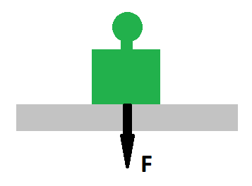
Tlak, tlaková síla
Umístíme závaží na vodorovnou plochu. Tělesa se dotýkají v určité ploše o obsahu S. Závaží působí kolmo na styčnou plochu silou F, kterou nazýváme tlaková síla.

Slide 3
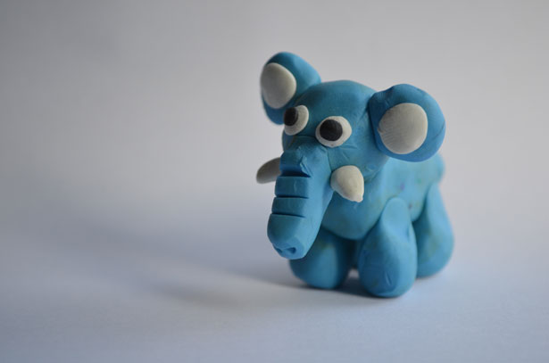
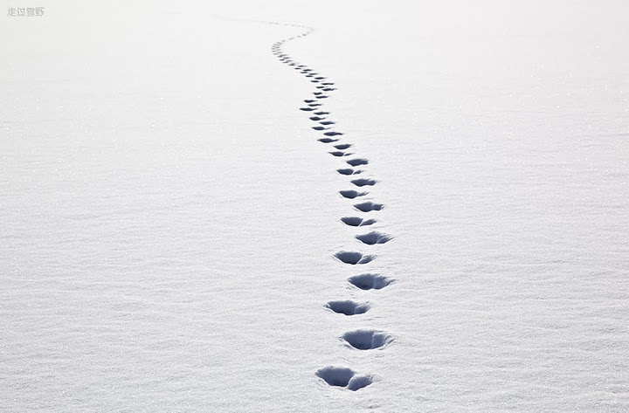
Tlak, tlaková síla
Tlaková síla = celková síla, kterou působí jedno těleso na druhé kolmo na plochu
Tlaková síla může vyvolat i deformační účinky (změna tvaru – stopa ve sněhu, model z plastelíny)

Slide 4
Tlak, tlaková síla
K vyjádření účinků tlakové síly slouží tlak
Tlak je fyzikální veličina, značka p, jednotka 1 Pascal ... Pa
Tlak určíme jako podíl tlakové síly a plochy, na kterou tato síla působí
F … tlaková síla, jednotka 1N
S … plocha, jednotka 1 m²

Slide 5
Tlak, tlaková síla
Platí:
působí – li těleso na menší plochu, vyvolá větší tlak
čím má těleso větší hmotnost, tím větší vyvolá tlak
Další jednotky:
hektopascal | hPa | 1 hPa = 100 P
kilopascal | kPa | 1 kPa = 1 000 P
megapascal | MPa | 1 MPa = 1 000 000 P

Slide 6
Zdroj
BOHUNĚK, Jiří. Fyzika pro 7. ročník základní školy. 1. vyd. Praha: Státní pedagogické nakladatelství, 1991, 144 s. Učebnice pro základní školy (Státní pedagogické nakladatelství). ISBN 80-042-4608-7.
http://4.bp.blogspot.com/-aPMYKN4Fw6g/TVUtSzShxdI/AAAAAAAAP1o/Saac_Pt22VA/s1600/stopy%252Bve%252Bsnehu.jpg
http://www.publicdomainpictures.net/pictures/20000/nahled/elephant-from-plasticine.jpg

